Slide 1







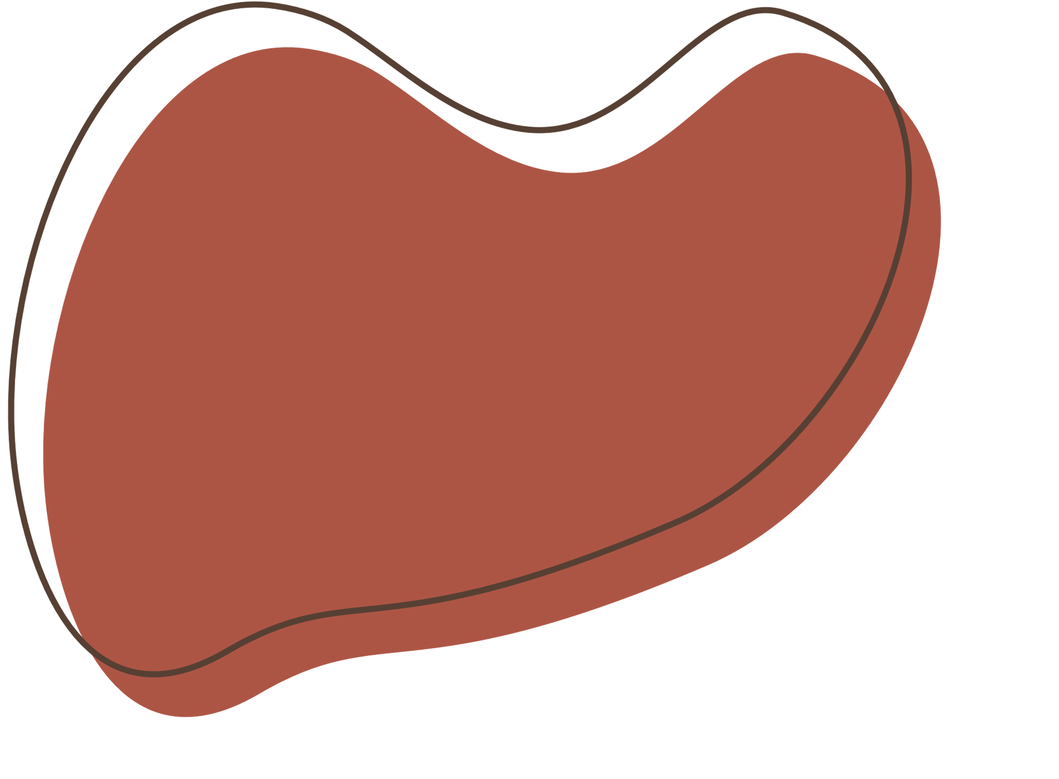
VẬT LÍ 11
DAO ĐỘNG ĐIỀU HÒA
GIẢI MÃ Ô CHỮ

Slide 2



Cách chơi
Chọn 1 ô chữ, tham gia trả lời câu hỏi để điền vào ô chữ, hoàn tất 8 câu hỏi để tìm ra từ khóa của ô chữ.
Câu trả lời đúng +1đ
Từ khóa đúng +3đ

Slide 3







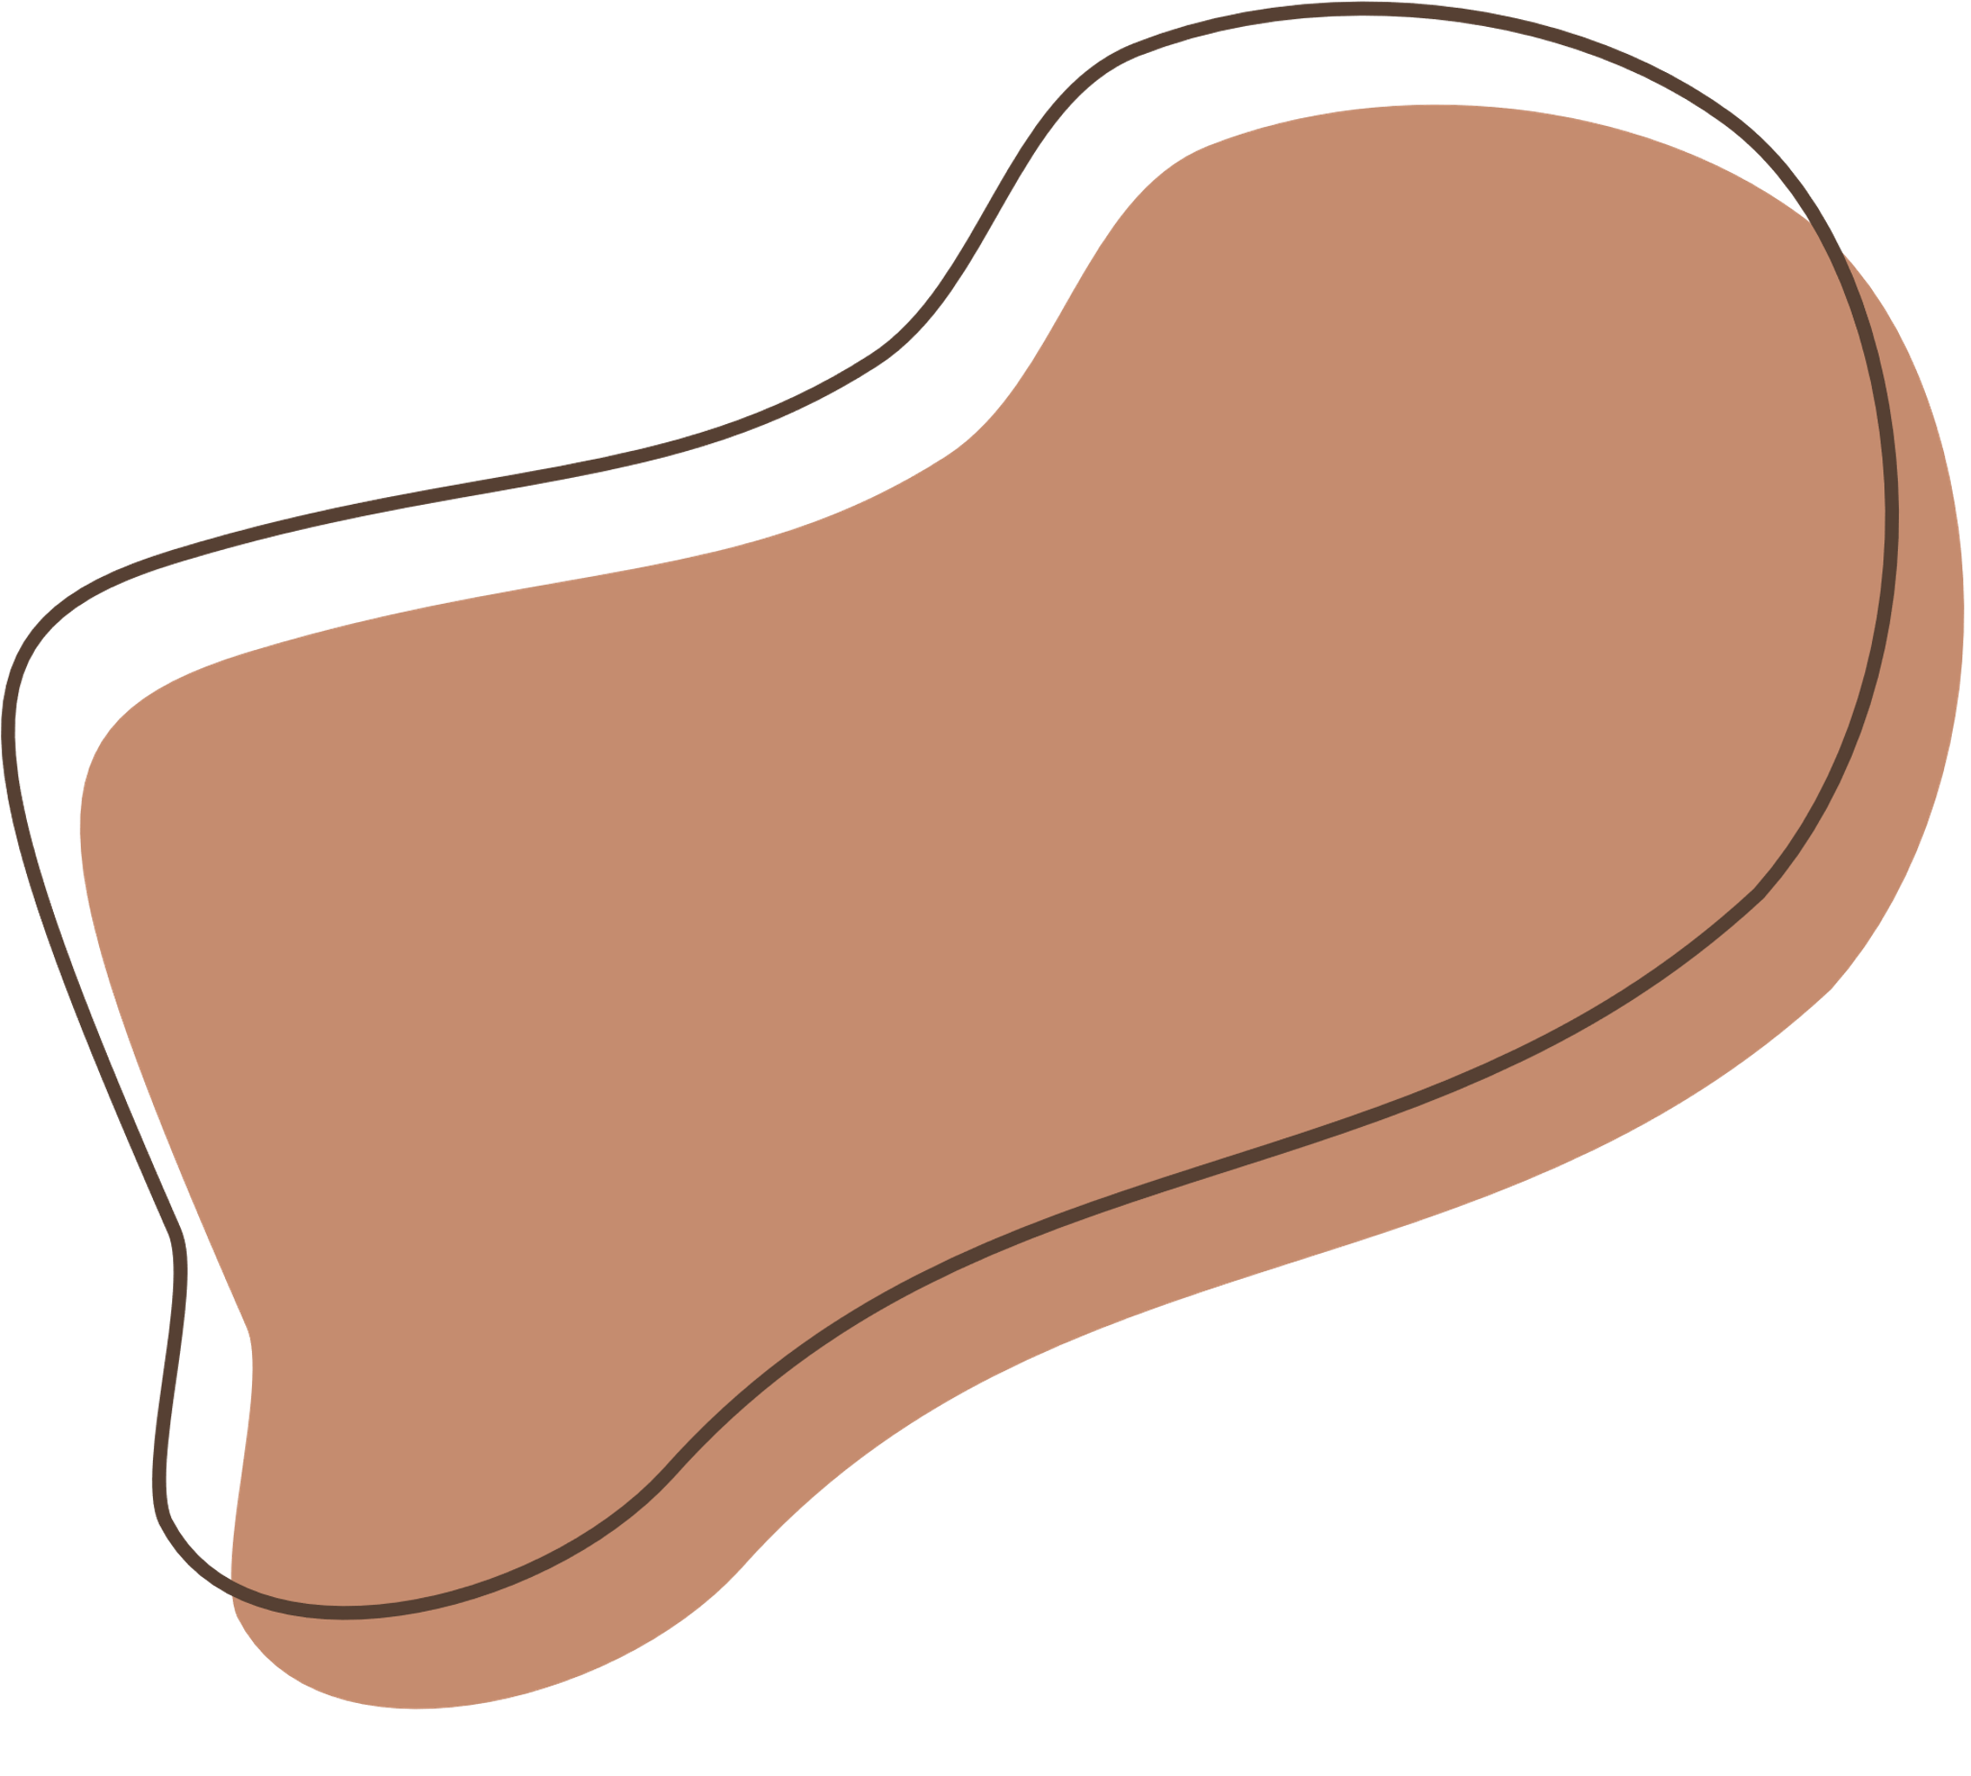
Question Time

Slide 4




Giải mã ô chữ
d
a
o
d
o
n
g
c
o
s
i
n
e
l
i
p
c
h
u
k
i
p
h
a
b
a
n
d
a
u
l
i
d
o
n
h
a
n
h
d
a
n

Slide 5


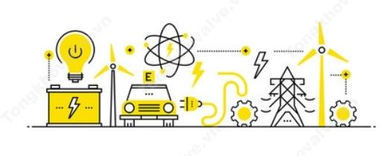


Điều hoà là.

Slide 6



Slide 7












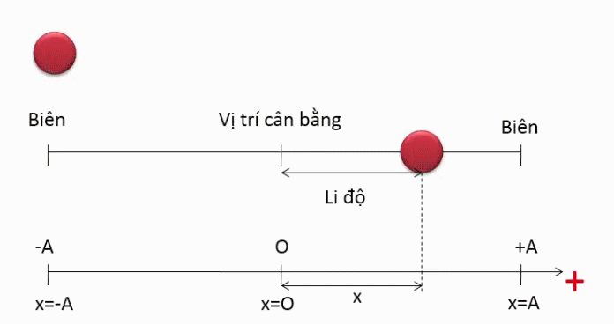
Câu số 1
Vật chuyển động qua lại quanh vị trí cân bằng, chuyển động như vậy được gọi là___
Đây là gì?
d
a
o
đ
ộ
n
g
c
ơ

Slide 8
Câu số 2
Đồ thị của dao động điều hòa, có dạng hình gì?
Đây là gì?
s
i
n

Slide 9
Câu số 3
Vật dao động điều hòa với phương trình x=Acos(ωt+φ)
Đồ thị biểu diễn sự phụ thuộc của vận tốc dao động v và li độ x có dạng.
Đây là gì?
E
l
i
p

Slide 10
Câu số 4
Trong dao động điều hòa của một vật thì tập hợp ba đại lượng: cơ năng, biên độ,____ không thay đổi theo thời gian.
Đây là gì?
c
h
u
k
ì

Slide 11
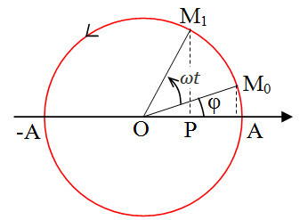
Câu số 5
x=Acos(ωt+φ), φ là gì?
Đây là gì?
p
h
a
b
a
n
đ
ầ
u

Slide 12
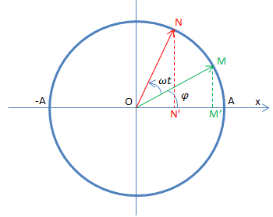
Câu số 6
x=Acos(ωt+φ), x là gì?
Đây là gì?
l
i
đ
ộ

Slide 13
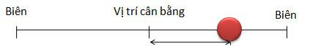
Câu số 7
Khi một vật dao động điều hòa, chuyển động của vật từ vị trí biên về vị trí cân bằng là chuyển động___
Đây là gì?
n
h
a
n
h
d
ầ
n

Slide 14

SƯU TẦM: ĐOÀN VĂN DOANH, NAM TRỰC, NAM ĐỊNH
LINK NHÓM DÀNH CHO GV BỘ MÔN VẬT LÝ TRAO ĐỔI TÀI LIỆU VÀ CHUYÊN MÔN CT 2018
https://www.facebook.com/groups/299257004355186

